Slide 1
Druhy států

Slide 2
Podle rozvržení výkonu státní moci
centralizované
státy
Jsou řízeny z jednoho centra, v němž je soustředěna státní moc a správa.
Pokud je stát rozdělen na územní celky, jejich řídící orgány mají jen málo významných provomocí.
decentralizované
státy
Svěřují značnou část státní moci a správy svým samosprávným územním celkům.
Účelem decentralizace je přiblížení výkonu státní moci a správy k občanům.
(Eichler, 1995)

Slide 3
Centralizace vs. decentralizace
centralizace
rovnost
uniformita
decentralizace
svoboda
legitimita
responsivita
občanská jednota
prosperita
participace
(Heywood, 2008)

Slide 4
Podle struktury rozlišujeme země:
unitární
(z lat. unus = jeden)
složené
federace
konfederace
Unitární státy mají pouze jedno řídící centrum. Pokud jsou decentralizovány, přenesení státní moci na samosprávné celky nenarušuje jednotu řízení.
(Eichler, 1995)

Slide 5
Podle základních idejí a morálních principů:
NÁRODNOSTNÍ STÁTY
STÁTY S VÝRAZNÝMI NÁRODNOSTNÍMI MENŠINAMI
STÁTY DVOU ČI VÍCE NÁRODŮ
OBČANSKÉ STÁTY
STÁTY ZALOŽENÉ NA NÁBOŽENSKÉM PRINCIPU
(Eichler, 1995)

Slide 6
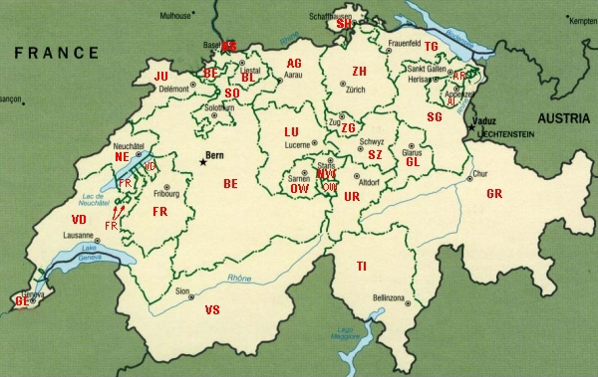
Posuďte dané země podle rozvržení výkonu státní moci, podle struktury a podle základních idejí a morálních principů

Slide 7
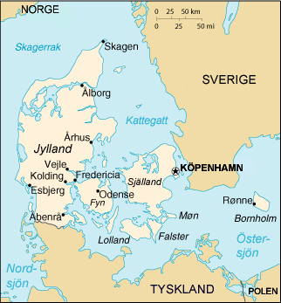
Posuďte dané země podle rozvržení výkonu státní moci, podle struktury a podle základních idejí a morálních principů

Slide 8
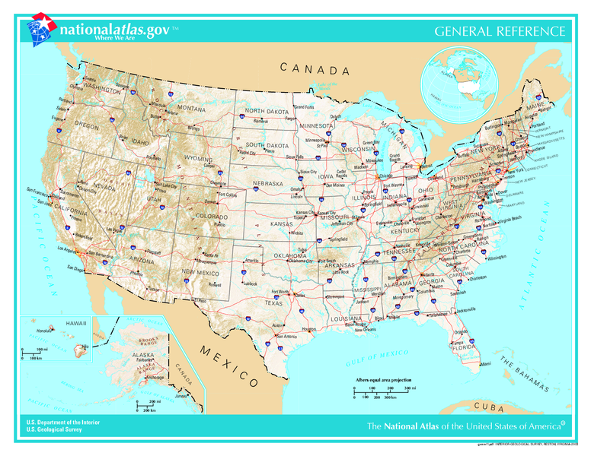
Posuďte dané země podle rozvržení výkonu státní moci, podle struktury a podle základních idejí a morálních principů

Slide 9
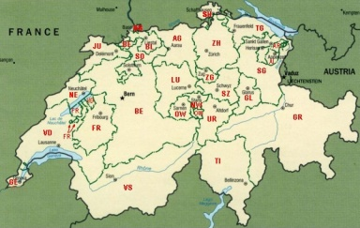

Posuďte dané země podle rozvržení výkonu státní moci, podle struktury a podle základních idejí a morálních principů
Švýcarsko – decentralizovaný, složený (federativní), vícenárodnostní stát
Dánsko – decentralizovaný, unitární, národní stát
Spojené státy americké – decentralizovaný, složený (federativní) občanský stát

Slide 10
Citace
ALERS AT SV.WIKIPEDIA. Wikimedia Commons [online]. [cit. 26.10.2012]. Dostupný na WWW: <http://commons.wikimedia.org/wiki/File:Karta_%C3%B6ver_danmark2.jpg>.
CENTRAL INTELLIGENCE AGENCY. Wikimedia Commons [online]. [cit. 26.10.2012]. Dostupný na WWW: <http://commons.wikimedia.org/wiki/File:Cantons_of_Switserland.jpg>.
EICHLER, Bohuslav, Radovan RYSKA a Vladimír SVOBODA. Základy státoprávní teorie, ekonomie a ekonomiky, neformální logiky: Základy společenských věd pro střední školy. 1. vyd. Praha: Fortuna, 1995. ISBN 80-716-8240-3.
Heywood, Andrey. Politologie. Z angličtiny přeložil Zdeněk Masopust, Plzeň: Aleš Čeněk, 2008. ISBN 978-80-7380-115-1.
KOLOMAZNIK. Wikimedia Commons [online]. [cit. 25.10.2012]. Dostupný na WWW: <http://commons.wikimedia.org/wiki/File:Map_of_monarchies.png>.
KRISHNAN, Karthik. Wikimedia Commons [online]. [cit. 25.10.2012]. Dostupný na WWW: <http://commons.wikimedia.org/wiki/File:Theocratic_Republics.png>.
US DEPARTMENT OF INTERIOR. Wikimedia Commons [online]. [cit. 26.10.2012]. Dostupný na WWW: <http://cs.wikipedia.org/wiki/Soubor:US_map_-_geographic.png>.

